Slide 1


Slide 2
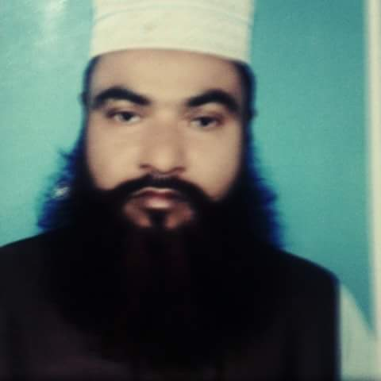
শিক্ষক পরিচিতি
মাও:আ,ও,ম ফারুক হোসাইন
সুপার
বড়দারোগা হাট সি,উ,ই দাখিল মাদ্রাসা
সীতাকুন্ড,চট্টগ্রাম
মোবাইল:০১৮১৮৪৩৩৪৮৬
ইমেইল:aomfaruk1177@gmail.com

Slide 3

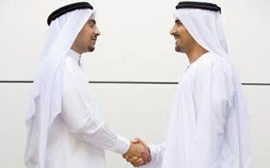
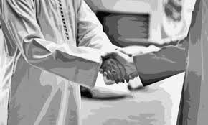

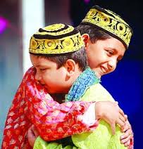
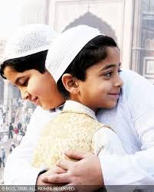
ছবি গুলোর প্রতি লক্ষ্য করি
মুসাফাহ
মুয়ানাকা

Slide 4
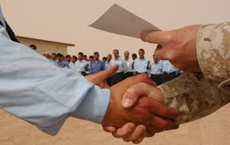
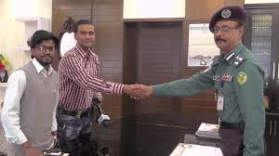
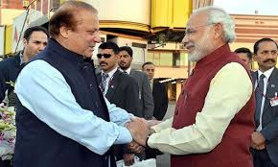
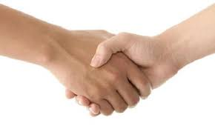
নিচের ছবিগুলোর দিকে লক্ষ্য করো

Slide 5

মুসাফাহা শব্দের অর্থ
হাত মিলানো
ভাব বিনিময় করা

Slide 6

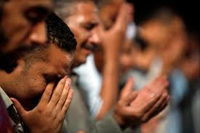


করমর্দন করা
ক্ষমা করা

Slide 7


পাঠ পরিচিতি
শ্রেণিঃ দাখিল নবম ও দশম
বিষয়ঃ হাদিস
অধ্যায়ঃ চতুর্থ

Slide 8


আজকের পাঠ
মুসাফাহা ও মুয়ানাকা
باب المصافحة و المعانقة

Slide 9

শিখন ফল
এই পাঠ শেষে শিক্ষার্থীরা ……….
১। মুসাফাহা শব্দের অর্থ বলতে পারবে।
২। মুসাফাহা সম্পর্কে হাদিস বলতে পারবে।
৩। মুসাফাহা করার পদ্ধতি বর্ণনা করতে পারবে।
৪। মুসাফাহার শর’য়ী বিধান ব্যাখ্যা করতে পারব।

Slide 10





এবার একটি ভিডিও দেখব

Slide 11
মুসাফাহ সম্পর্কে রাসুল(সঃ) বলেছেন -
عن البراء بن عازب رضى الله تعالى عنه قال قال رسول الله صلى الله عليه وسلم ما من مسلمين يلتقيان فيتصافحان الا غفر لهما قبل ان يتفرقا (رواه احمد والترمذى وابن ماخه وفى رواة ابى داود قال اذا التقى المسلمان فتصافحا و حمدا الله واستغفراه غفر لهما
অনুবাদঃ-
হযরত বারা ইবনে আযেব (রাঃ) হতে বর্ণিত। তিনি বলেন নবী করিম (স) ইরশাদ করেন, যখন দুইজন মাসলমান একত্রিত হয় এবং তারা পরস্পর মোসাফাহ করে, তখন তারা পৃথক হওয়ার পূর্বেই তাদের উভয়ের গুণাহসমুহ ক্ষমা করে দেয়া হয়। (আহমদ, তিরমীযী,ইবনে মাজাহ)। আবুদাউদের অপর এক বর্ণনায় আছে যখন কোনো দুজন মুসলমান মিলিত হয়ে পরস্পর করমর্দন করে এবং আল্লাহর প্রশংসা করে ও আল্লাহর নিকট ক্ষমা প্রার্থনা করে তখন তাদের উভয়কে ক্ষমা করে দেয়া হয়।

Slide 12


রসুল (স) আরো এরশাদ করেন
عن انس رضى الله تعالى عنه قال قال رجل يا رسول الله الرجل منا يلقى اخاه او صديقه اينحنى ﻟﻪ
قال لا قال افيلتزمه و يقبله قال لا قال افياخذ بيده و يصافحه قال نعم (رواه الترمذى)
অনুবাদঃ-
হযরত আনাস ইবনে মালেক (রাঃ) হতে বর্ণিত তিনি বলেন একদা একব্যক্তি বলল হে আল্লার রাসুল(স) আমাদের কোনো ব্যক্তি যখন তার ভাইয়ের সাথে কিংবা কোনো বন্ধুর সাথে সাক্ষাথ করবে , তখন তার সম্মানে মাথা ঝুকাবে কি? রাসুল (স) বললেন না। লোকটি আবার জিজ্ঞেস করল, তাকে আলিঙ্গন এবং চুম্বন করবে কি? রাসুল (স) বললেন , না । লোকটি আবার জিজ্ঞেস করল তার হাত ধরে তার সাথে করমর্দন করবে কি? তিনি বললেন হ্যা। (তিরমিজী শরীফ)

Slide 13



মুসাফাহ এর বিধানঃ
জমহুর ওলামাদের মতে মুসাফাহ জায়েজ এবং সুন্নাতসম্মত একটি কাজ।তবে সময় নির্ধারণপূর্বক আবশ্যিকভাবে মুসাফাহ বিদায়াত।
কতিপয় আলেমদের মতে সময় নির্ধারণপূর্বক আবশ্যকিয়ভাবে মুসাফাহ মাকরুহ।
যাদের সাথে দেখা যায়েজ নেই, তাদের সাথে মুসাফাহ জায়েজ নেই।

Slide 14
معانقة এর বিধান
১। জমহুর ওলামাদের মতে মুসাফাহ জায়েজ এবং সুন্নাতসম্মত একটি কাজ কেননা রসুল (স) معانقة করতেন। যেমন হাদিসে রয়েছে-
عن عائشة (رض) قالت اعتنق النبى زيد بن حارثة وقبله এর দ্বারা সদ্ভাব ও ভালোবাসা বৃদ্ধি পায়।
২। মুয়ানাকার নামে শুধু বক্ষ মিলানো জায়েজ নেই।
৩। মহিলা বা সুদর্শন বালকের সাথে উদ্দেশ্য প্রণোদিত ভাবে মুয়ানাকা করা জায়েজ নেই।

Slide 15
মুল্যায়ন
১। করমর্দন কি?
২। করমর্দন কিভাবে করতে হয় ? বর্ণনা কর।
৩। মুসাফাহার মাধ্যমে কি অর্জিত হয়েছে? ব্যাখ্যা কর।
৪। মুসাফাহার শর’য়ী বিধান কুরআন – হাদিসের আলোকে বিশ্লেষণ কর।
৫। মুয়ানাকা কার সাথে জায়েজ আর কার সাথে জায়েজ নয়।

Slide 16

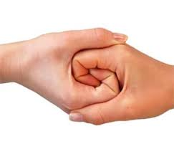
বাড়ির কাজ
বর্তমান সমাজের প্রেক্ষাপটে মুসাফাহা সম্পর্কে একটি অনুচ্ছেদ লিখে আনবে।

Slide 17

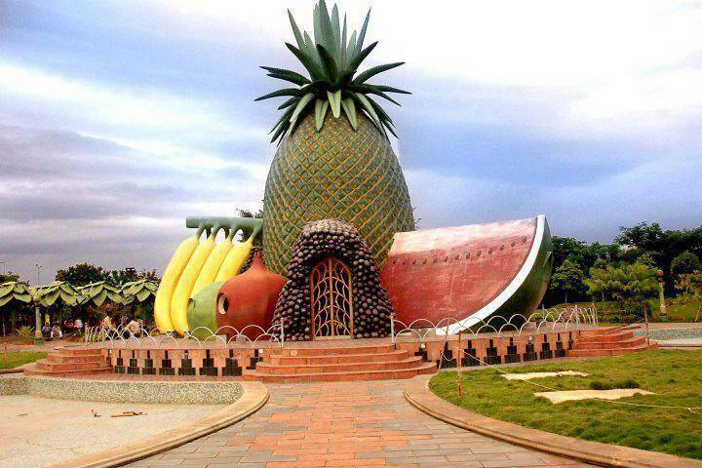
সবাইকে ধন্যবাদ

